Slide 1
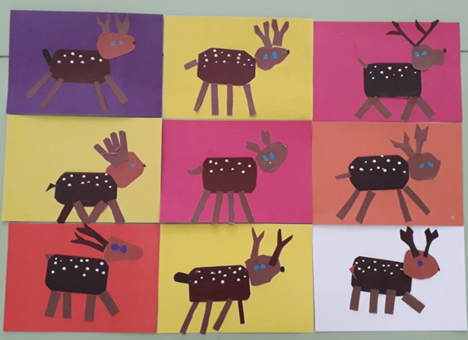
Предметно-пространственная среда
Центр изобразительной деятельности
«Мое творчество»
МАДОУ «Детский сад №400» г. Пермь
Воспитатель: Фадеева Галина Викторовна

Slide 2
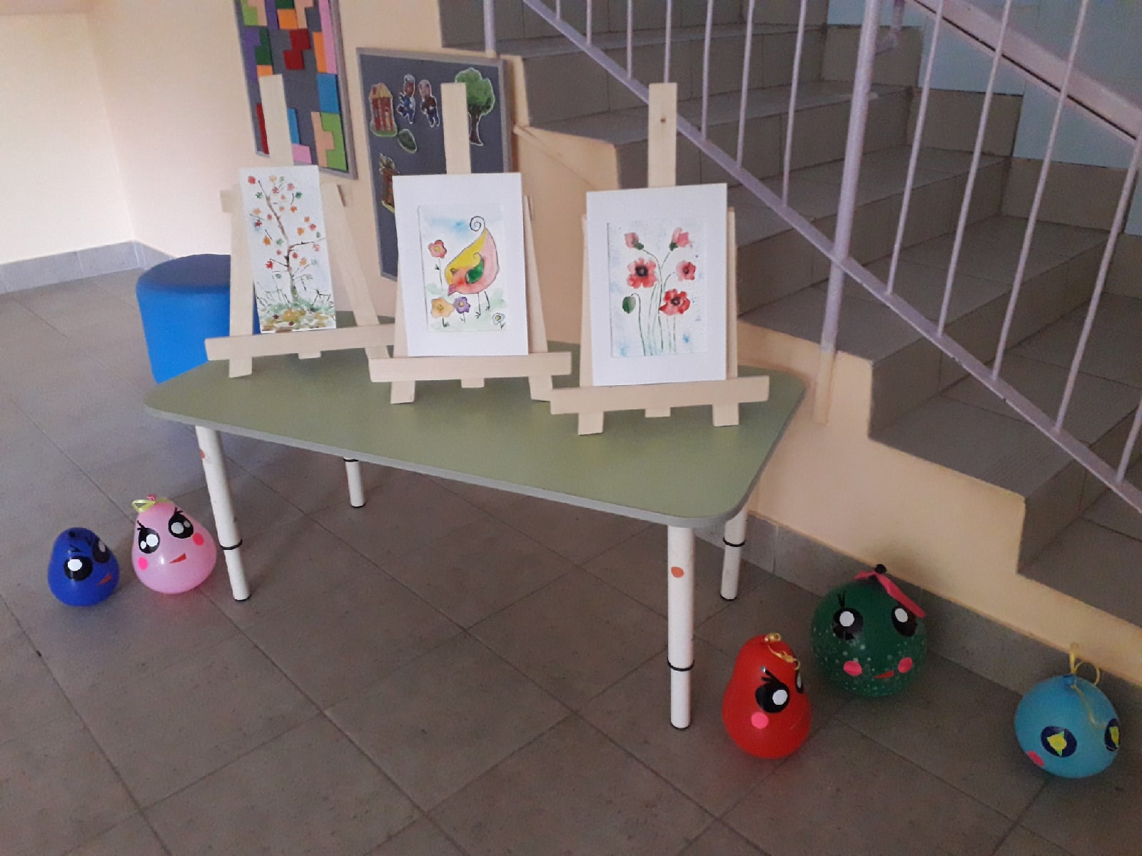
Большинство дошкольников обожают рисовать. Им очень нравятся занятия по изобразительной деятельности в детском саду, и поэтому в свободное время ребята с удовольствием занимаются творчеством. Как настоящие художники, дети используют мольберты

Slide 3
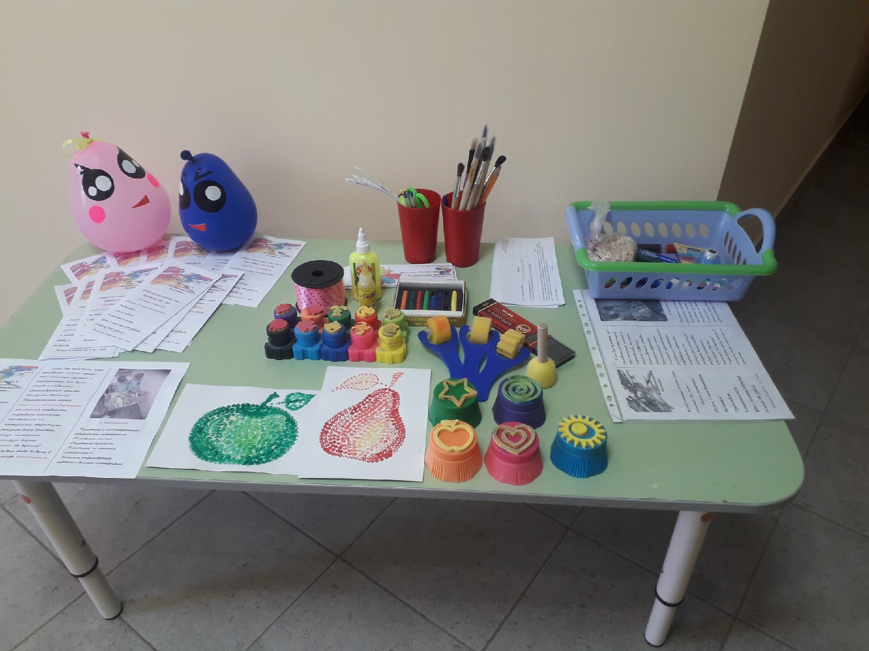
Художественные материалы разнообразны: большой выбор кистей, карандаши, мелки Различная фактура бумаги Штампы в творчестве дети так же используют природный и бросовый материал Для любителей лепки: пластилин, соленое тесто, глина Тематические альбомы с поэтапным рисованием, лепки, рукоделия и многое другое

Slide 4
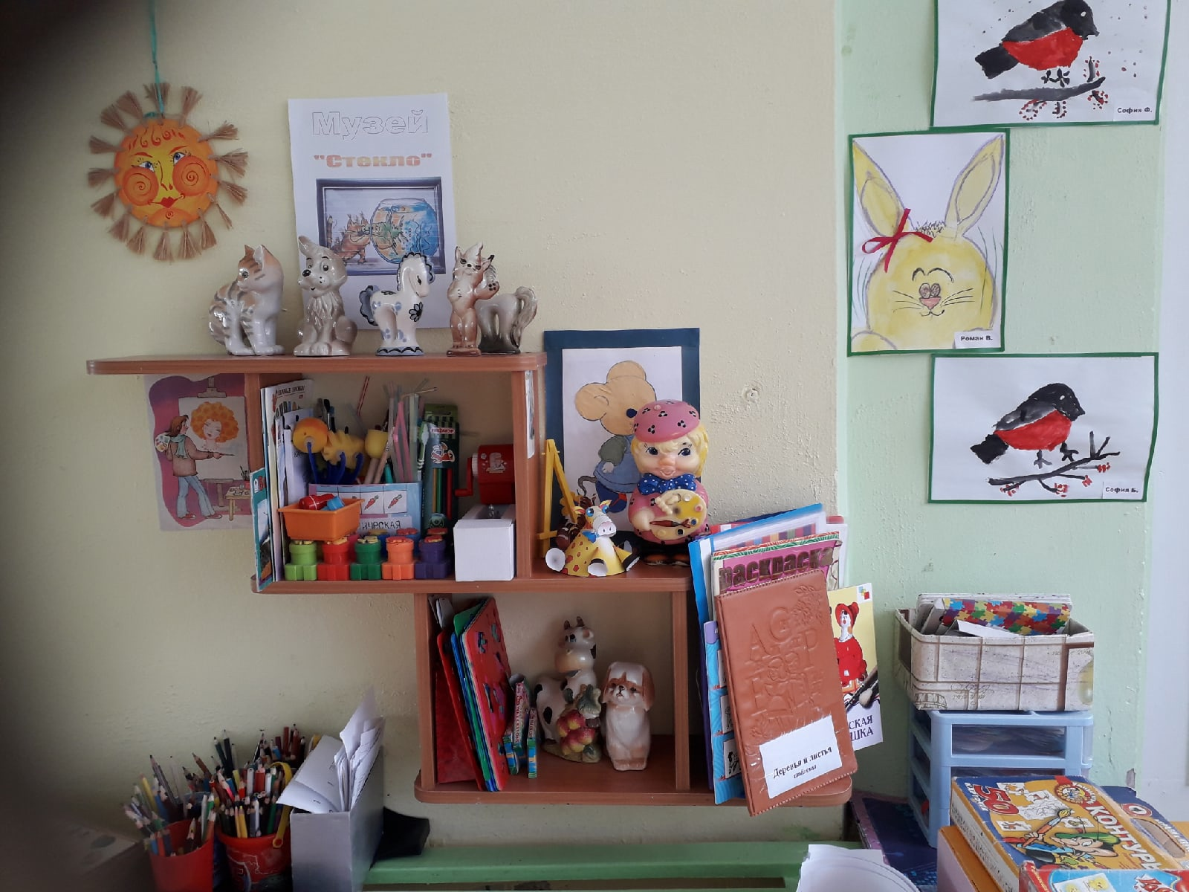
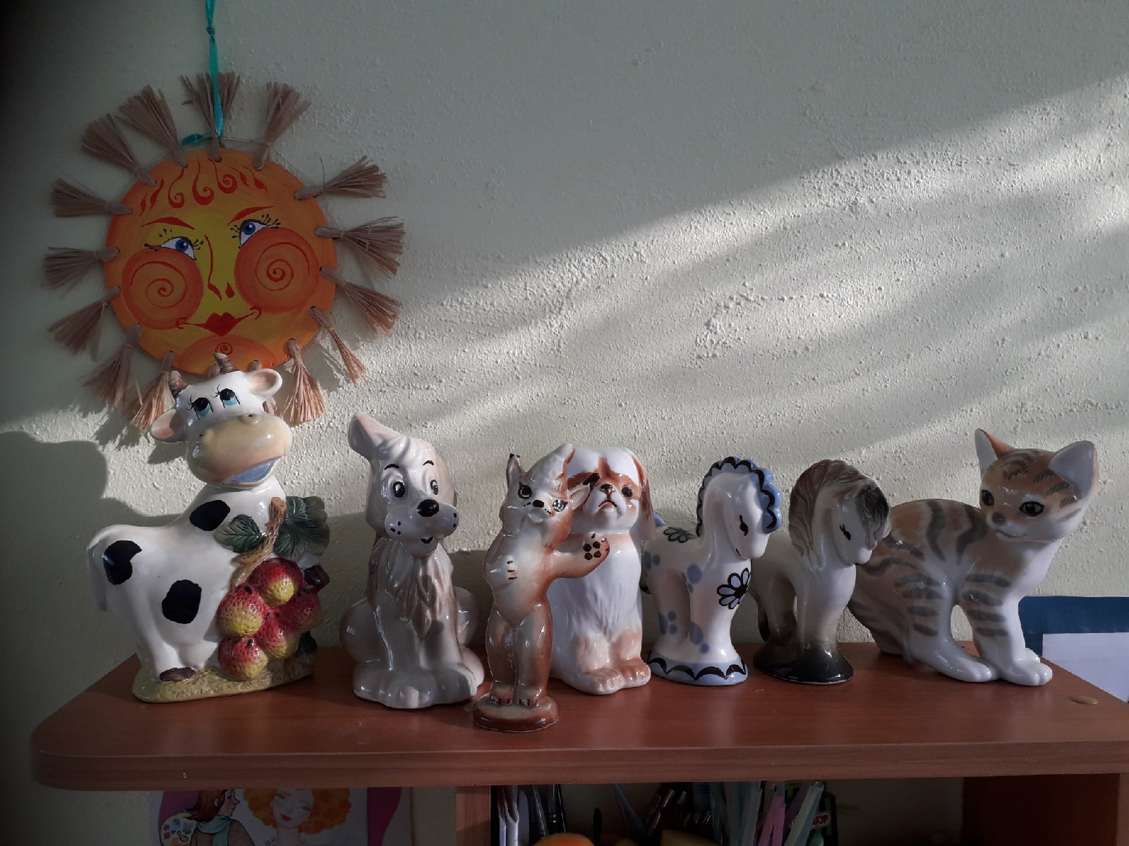

Slide 5
